Slide 1
第九章 第三节
环境污染的防治（1）

Slide 3
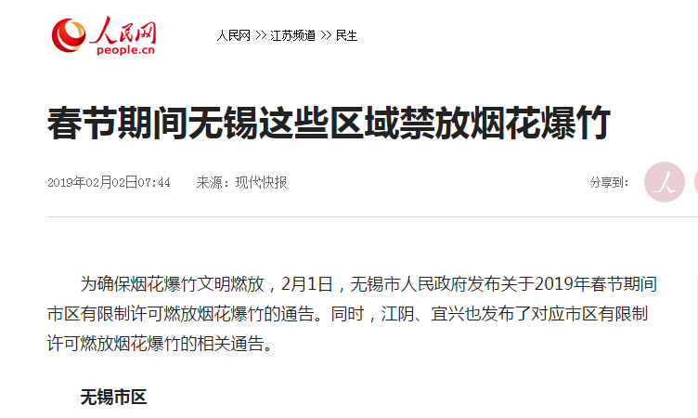
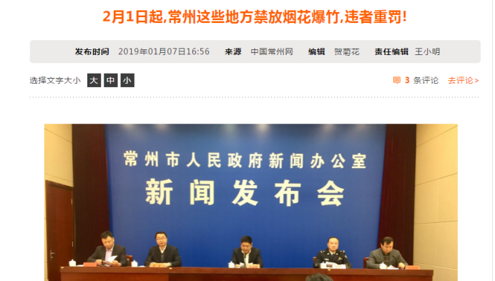
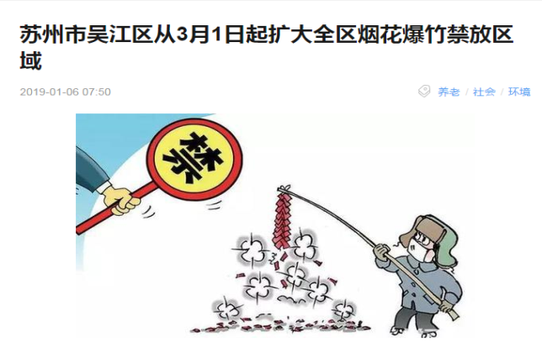
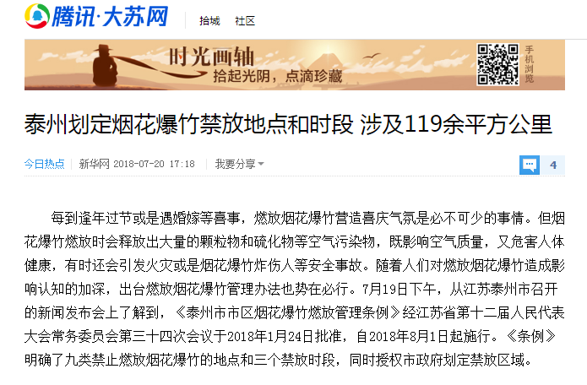
为什么全国许多地区禁放限放烟花炮竹？
苏州
禁放
泰州
禁放
无锡
禁放
常州
禁放

Slide 4
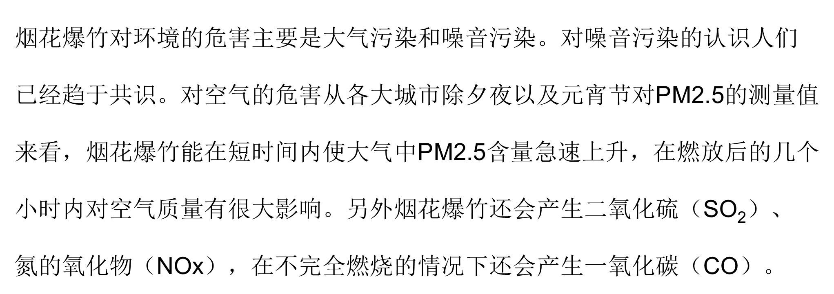
活动一 概括空气主要污染物
资料卡
还人类洁净的空气

Slide 5
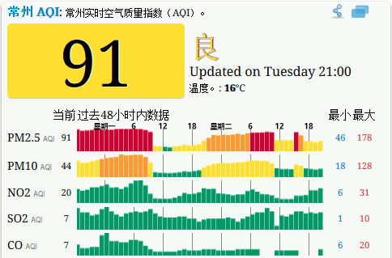

Slide 6
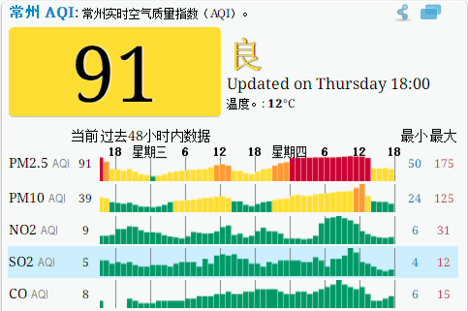

Slide 7
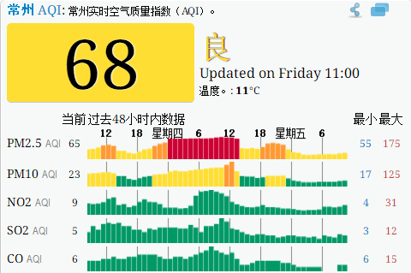

Slide 8
观看与交流
绿色出行（使用公共交通）；
植树造林，创造绿色家园；
新能源的开发与使用（太阳能、风能、水力发电等
是什么？
怎么办？
PM2.5
来源？
危害？

Slide 9
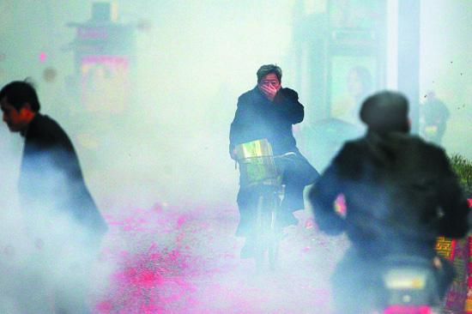
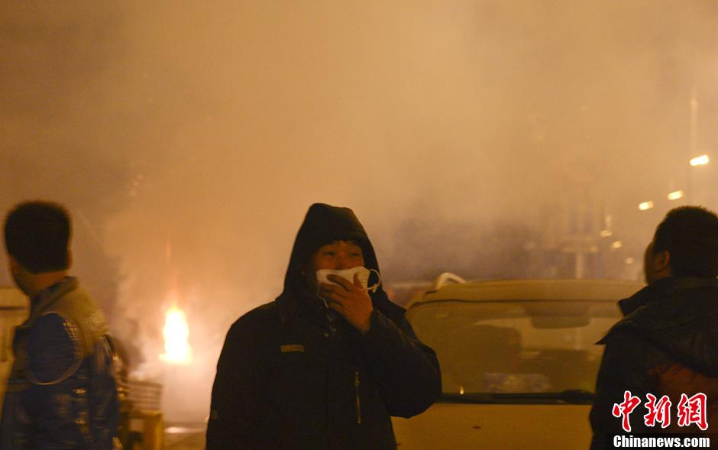
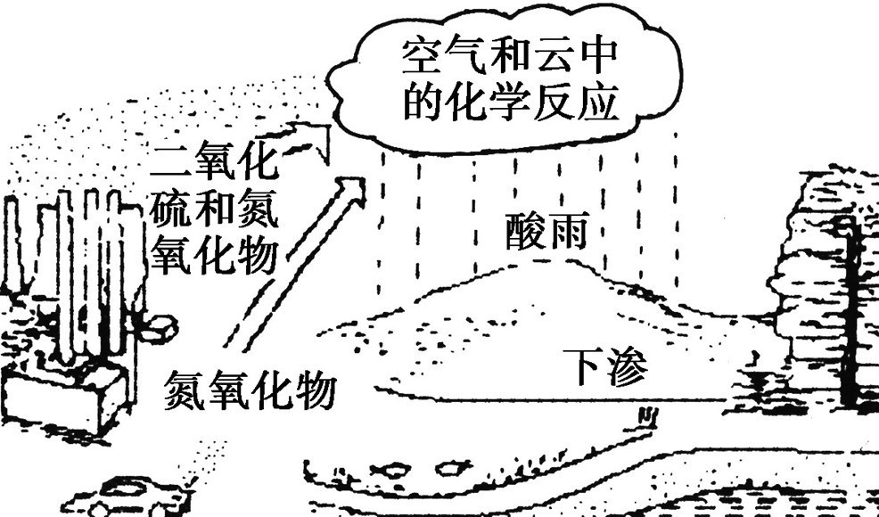
酸雨及酸雨的分类
酸雨：pH < 5.6的降水（包括雨、雪、霜、露、雾和雹等）
SO₂
硫酸型酸雨
NO_{X}
硝酸型酸雨

Slide 10
活动二 探究硫酸型酸雨的形成
1.硫在空气、氧气中的燃烧；
空气中：微弱的淡蓝色火焰
氧气中：明亮的蓝紫色火焰
点燃
=====
S + O₂ SO₂
2.观察SO₂的颜色、状态、气味；
无色、有刺激性气味的气体
3.如何检验SO₂；
将气体通入紫红色的稀高锰酸钾溶液，溶液褪成无色。
4.SO₂水溶液的酸碱性如何？
加镁条，有气泡产生；pH < 5.6

Slide 11
硫酸型酸雨的形成过程
O₂
SO₃
H₂O
燃烧
尘埃
含硫元素
的物质
H₂SO₄
SO₂
H₂O
H₂SO₃
O₂
酸雨已从硫酸型向硫酸和
硝酸复合型转化

Slide 12
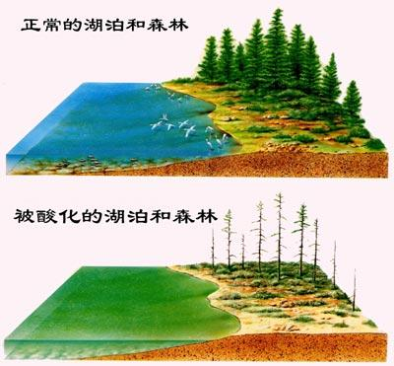
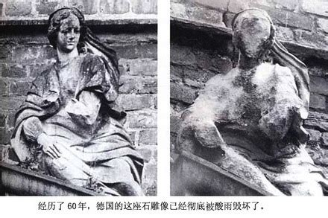
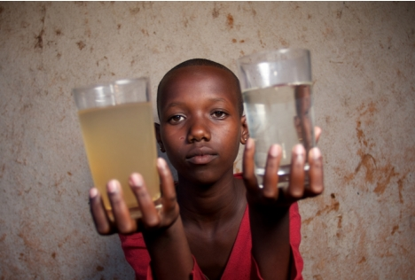
酸雨的危害
水生生物
土壤
人类
建筑
导致鱼类死亡，影响水生生物的生长和繁殖
使土壤酸化，破坏农作物和森林的生长
使桥梁、艺术品、建筑物和机器等腐蚀损坏
危害人体的健康

Slide 13
酸雨的防治措施
1.开发新能源；
2.使用燃煤脱硫技术（用石灰浆在烟气吸收塔内脱硫），减少二氧化硫排放；
3.工业生产的气体处理后再排放;
4.将车辆尾气净化，转化成无害气体再排放；
5.用熟石灰改良酸化的土壤。

Slide 14
总结与提升
为保护环境，我能做......

Slide 15
某地一辆满载浓硫酸的罐车翻到，导致25 t 溶质的质量分数为98%的浓硫酸泄漏，并向路基两边蔓延，接到报警后消防官兵立即赶来并用石灰浆（主要成分为氢氧化钙）中和硫酸解除了险情。请回答：
（1）25 t 溶质的质量分数为98%的浓硫酸中含H₂SO₄的质量为_____；
（2）计算：中和泄漏的硫酸，理论上需要多少吨氢氧化钙。
其中：Ar（H）=1 Ar（S）=32 Ar（O）=16 Ar（Ca）=40

